Slide 1

高等计算机网络
无线网络（3）
计算机科学与技术学院 网络工程教研室 袁卫华

Slide 2
第四次课
主要内容
复习
802.11的移动性分析
IEEE802.15和IEEE802.16
一、WiFi无线LAN
二、蜂窝因特网接入
三、移动管理：原理
四、习题讲解
五、小结和作业
计算机科学与技术学院 网络工程教研室

Slide 3


一、复习
运行在基础设施模式下的无线网络
Internet
1）无线主机
2）无线链路
3）基站
4）关联
5）切换
6）BSS
hub, switch
or router
AP
BSS 2
BSS 1
AP
计算机科学与技术学院 网络工程教研室

Slide 4
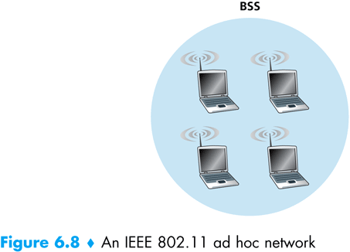
一、复习
运行在自组织模式下的无线网络
1）ad-hoc
2）IBSS
1
计算机科学与技术学院 网络工程教研室

Slide 5
复习
问 题
1、简述主动扫描和被动扫描的过程。
BBS 1
BBS 2
BBS 1
BBS 2
AP 1
1
AP 2
AP 1
1
AP 2
1
2
2
2
3
3
4
H1
H1
2、无线主机为什么能探测到AP？
计算机科学与技术学院 网络工程教研室

Slide 6
复习
问 题
3、 CSMA/CA为什么不能采用冲突检测？
全双工 V.S. 半双工
有线信号V.S.电磁波
4、简述CSMA/CA协议。
时隙
侦听到冲突后计数器的选取及递减计数器的条件
链路层确认机制
计算机科学与技术学院 网络工程教研室

Slide 7
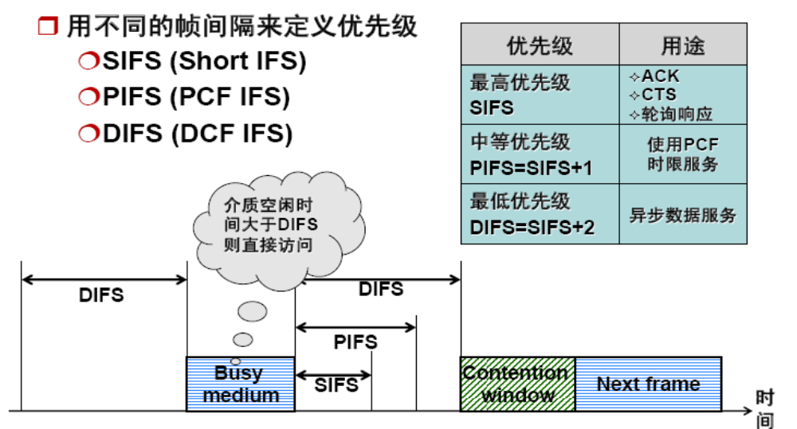
复习
问 题
计算机科学与技术学院 网络工程教研室

Slide 8
复习
问 题
5、无线主机在冲突发生后不会停止正在传输的帧，原因是什么？无线主机如何知道某帧是否发送成功？
7、802.11帧结构和802.3的帧结构有何区别？
8、802.11帧分成几种类型？
计算机科学与技术学院 网络工程教研室

Slide 9
复习
问 题
6、 RTS/CTS机制主要是为了解决什么问题？简述RTS/CTS过程。
A
B
AP
RTS(A)
CTS(A)
CTS(A)
DATA (A)
defer
ACK(A)
ACK(A)
计算机科学与技术学院 网络工程教研室

Slide 10
复习
问 题
9）802.11MAC帧类型地址转换过程：
Internet->Router->H1
address 1
address 2
address 3
H1 MAC addr AP MAC addr R1 MAC addr
802.11 frame
Internet
H1
R1
router
AP
802.3 frame
H1 MAC addr R1 MAC addr
dest. address
source address
计算机科学与技术学院 网络工程教研室

Slide 11
复习
问 题
9）802.11MAC帧类型地址转换过程：
H1->AP->Router
Internet
R1
router
H1
AP
802.3 frame
R1 MAC addr H1 MAC addr
802.11 frame
dest. address
source address
AP MAC addr H1 MAC addr R1 MAC addr
address 1
address 2
address 3
计算机科学与技术学院 网络工程教研室

Slide 12












一、WiFi:802.11无线Lan
1. 在相同的IP子网间的移动性
交换机
1. 为了增加无线LAN物理范围，一个组织通常会在IP子网中部署多个BSS。
当主机H1从BSS1移动到BSS2时，如何维持正在进行中的TCP会话？
H1
1. 在右图中，由于互联两个BSS设备是交换机，因此与这两个BSS关联的所有无线主机都属于同一个IP子网。
BBS 1
BBS 2
2. H1刚开始与BSS1的AP相关联，当H1移动过程中逐渐远离AP1，它将与H1解除关联，并切换到与BSS2的AP相关联。
这时，它可以保持自己的IP地址和所有正在进行中的TCP 连接。
计算机科学与技术学院 网络工程教研室

Slide 13
一、WiFi:802.11无线Lan
1. 在相同的IP子网间的移动性
路由器
1. 为了增加无线LAN物理范围，一个组织通常会在IP子网中部署多个BSS。
当主机H1从BSS1移动到BSS2时，如何维持正在进行中的TCP会话？
H1
1. 如果互联两个BSS设备是路由器，结果会怎么样呢？
BBS 1
BBS 2
2. 如果是路由器，则H1移动进入了一个新的子网并获取了它在这个新网络中的新IP地址。
如果没有新技术的支持，它正在进行中所有TCP会话将会终止。
计算机科学与技术学院 网络工程教研室

Slide 14
一、WiFi：802.11无线Lan
2. 802.11以外的标准
1）802.15.1：蓝牙
1994年，Ericsson移动事业部开发Bluetooth技术
设计目标：距离短(覆盖范围10米左右)/低成本(5欧元)
来自由于十世纪丹麦国王Harald爱吃蓝梅而被染蓝的牙齿
蓝牙是一种支持设备短距离通信（一般是10米之内）的无线电技术，能在包括移动电话、PDA、无线耳机、笔记本电脑、相关外设等众多设备之间进行无线信息交换。
蓝牙的标准是IEEE802.15，工作在2.4GHz 频带。
计算机科学与技术学院 网络工程教研室

Slide 15
一、WiFi：802.11无线Lan
2. 802.11以外的标准
1）802.15.1：蓝牙
IEEE制定WPAN(Wireless Personal Area Network)标准时，以Bluetooth作为基础。2002年 IEEE 802.15，目的是为了
  消除外围设备所需的线缆：Mouse/keyboard/headphone
特点
  1）工作于2.4-2.5 GHz ISM 自由频段
  2）最高可达 721 kbps
  3）自组织网络：不需要接入点
  4）TDM：1slot =625µs
计算机科学与技术学院 网络工程教研室
Notes:
TDM：时分多路复用

Slide 16
一、WiFi：802.11无线Lan
2. 802.11以外的标准
1）802.15.1：蓝牙
皮可网
  利用蓝牙技术连接在一起组成皮可网
  一皮可网最多有8个活动设备
  其中1个位主设备，其余为从设备
  255个寄放设备
P
S
P
radius of
coverage
M
S
S
P
P
M
主设备
从设备
寄放设备
S
P
计算机科学与技术学院 网络工程教研室

Slide 17
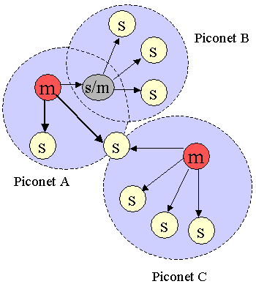
二、WiFi：802.11无线Lan
6. 802.11以外的标准
1）802.15.1：蓝牙
皮可网
主设备/从设备:
  主设备真正控制皮可网
  主设备在每个奇数时隙中发送数据
  从设备只能发送数据给主设备
多个皮可网利用bridge node互联在一起组成 散射网( Scatternet）
由于蓝牙的售价一直居高不下，严重影响了工业控制、家用自动控制、玩具制造商等业者的使用意愿！
计算机科学与技术学院 网络工程教研室

Slide 18
二、WiFi：802.11无线Lan
6. 802.11以外的标准
2）Zigbee
802.15.4，译为“紫蜂”，面向低价位、低速率、短距离、低功率的无线通讯市场。
IEEE802.15.4规范是一种经济、高效、低数据速率(<=250kbps)、工作在2.4GHz和868/915MHz的无线技术，用于个人区域网和对等网络。
它与蓝牙相类似，是一种新兴的短距离无线通信技术，用于传感控制应用(Sensor and Control)。
适用于简单、低功率、低工作周期和低成本设备的家庭温度和光纤传感器，安全设备和墙上安装的开关。
计算机科学与技术学院 网络工程教研室

Slide 19
第四次课
主要内容
复习
一、WiFi无线LAN
1. 蜂窝因特网体系结构
2. 蜂窝网标准和技术
二、蜂窝因特网接入
三、移动管理：原理
四、移动IP
五、习题讲解
六、小结和作业
计算机科学与技术学院 网络工程教研室

Slide 20
二、蜂窝因特网接入
1. 蜂窝因特网体系结构
1）概述
WiFi热区的覆盖范围只有10-100米，当我们非常需要无线接入到Internet但又无法访问WiFi热区时，应该怎么办呢？
蜂窝电话系统的发展非常迅速，无论用户规模，还是技术。
  2006年底，我国移动电话用户已达4.4亿，超过了固定电话用户的3.69亿。
  全球范围的移动蜂窝电话用户从1993年的3400万增长到2011年的55亿+
蜂窝电话系统的覆盖范围广，移动性支持好，用来提供Internet接入已经成为事实。
计算机科学与技术学院 网络工程教研室

Slide 21
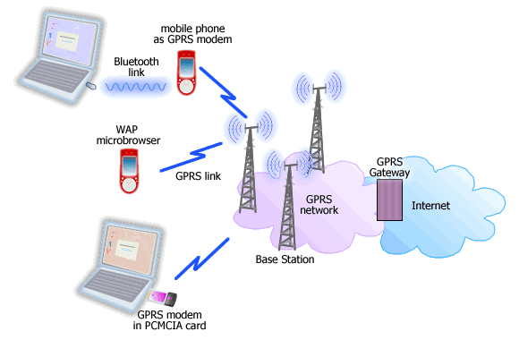
二、蜂窝因特网接入
1. 蜂窝因特网体系结构
1）概述
计算机科学与技术学院 网络工程教研室

Slide 22
二、蜂窝因特网接入
1. 蜂窝因特网体系结构
Base station system (BSS)
MSC
BTS
BSC
G
Public
telephone
network
Gateway
MSC
1. 蜂窝：蜂窝网覆盖的区域被分成许多小区，每个被称为蜂窝。
2.收发基站 BTS：负责向位于其小区内的移动节点发送或接收信号
3. 基站控制器BSC：为移动用户分配BTS信道，执行寻呼，执行移动用户的切换。BSC通常服务于几十个基站。
计算机科学与技术学院 网络工程教研室

Slide 23
二、蜂窝因特网接入
1. 蜂窝因特网体系结构
Base station system (BSS)
MSC
BTS
BSC
G
Public
telephone
network
Gateway
MSC
4. GSM基站系统BSS：基站控制器BSC及其控制的收发基站共同构成了GSM基站系统。
5. 移动交换中心MSC：在用户鉴别和账户管理，以及呼叫和切换中，MSC起着决定性作用。单个MSC通常包含多达5个BSC，每个MSC有大约200000个用户。
计算机科学与技术学院 网络工程教研室

Slide 24
二、蜂窝因特网接入
1. 蜂窝因特网体系结构
2）蜂窝网络体系结构的构件
3.空中接口接入技术
问题：如果多个手机同时发起呼叫，应如何共享分配给运营商的频段？
蜂窝系统共享频谱的方法主要有：
FDM/TDM组合系统: 将频谱分成多个频率子带，每个频率子带在时间上分成多个时隙，每个呼叫占据一个时隙。
计算机科学与技术学院 网络工程教研室

Slide 25
二、蜂窝因特网接入
2. 蜂窝网标准和技术
1）第二代：2G
2）第三代：3G
3）第四代：4G—走向4G：LTE
计算机科学与技术学院 网络工程教研室

Slide 26
第四次课
主要内容
一、复习
0）IEEE802.11的移动性
1）节点的移动性
2）节点的移动性术语
3）如何寻址到移动节点MN？
4）选路到移动节点：间接选路
5）选路到移动节点：直接选路
二、蜂窝因特网接入
三、移动管理：原理
四、移动IP
五、习题讲解
六、小结和作业
计算机科学与技术学院 网络工程教研室

Slide 27
三、移动管理：原理
1. 节点的移动性
1）移动节点
随着时间改变而改变网络接入点的节点被认为是移动节点。
2）从网络层上来看，用户的移动性
no mobility
high mobility
用户在接入网络之间移动；
同时维持当前高层协议连接(如蜂窝电话系统)
使用同一个AP的无线移动用户
用户在接入网络之间移动；
当在网间移动时关机/启动
计算机科学与技术学院 网络工程教研室

Slide 28
三、移动管理：原理
1. 节点的移动性
3）移动节点的地址保持不变有多重要？
取决于所运行的应用程序
保持已有连接不中断
  地址不变，则移动对应用层透明
  因为因特网应用程序需要知道它与之通信的远端实体的IP地址和端口号，如果移动节点移动过程中IP地址保持不变，则可以保持已有连接不中断。
采用关机-开机方式时，地址是否改变对应用系统来说关系不大。
  利用DHCP自动获取地址，则影响更小。
蜂窝电话用户在移动过程中其电话号码并不改变
计算机科学与技术学院 网络工程教研室

Slide 29



三、移动管理：原理
1. 节点的移动性
4）如果你的朋友经常搬家，怎样联系她?
翻遍所有的电话号码本?
希望她总能通知你其所在?
询问她的爸爸妈妈?
  家庭是一个用户的永久地址
  通过永久地址联系用户
Alice现在搬到哪里去了？
得到朋友的永久地址后，可以：
  将邮件交给他父母，再由其父母进行转交
  从其父母那里得到最新地址并直接发邮件
计算机科学与技术学院 网络工程教研室

Slide 30
三、移动管理：原理
主要内容
0）IEEE802.11的移动性
1）节点的移动性
2）节点的移动性术语
3）如何寻址到移动节点MN？
4）选路到移动节点：间接选路
5）选路到移动节点：直接选路
计算机科学与技术学院 网络工程教研室

Slide 31

三、移动管理：原理
2. 节点的移动性术语
1）移动节点MN
3）归属代理HA
2）归属网络
归属网络中负责代替移动节点MN处理与移动性相关功能的实体
wide area network
MN(移动节点)
归属网络：移动节点MN的固定居所(如 128.119.40/24)
correspondent
计算机科学与技术学院 网络工程教研室

Slide 32
三、移动管理：原理
2. 节点的移动性术语
外部网络：
MN所漫游到的网络
(如 79.129.13/24)
4）通信者
6）外部代理FA
5）外部网络
外部代理：外部网路中处理移动事务的实体(Router)
wide area network
Correspondent通信者: 欲与移动节点MN通信的节点
correspondent
计算机科学与技术学院 网络工程教研室

Slide 33
三、移动管理：原理
主要内容
0）IEEE802.11的移动性
1）节点的移动性
2）节点的移动性术语
3）如何寻址到移动节点MN？
4）选路到移动节点：间接选路
5）选路到移动节点：直接选路
计算机科学与技术学院 网络工程教研室

Slide 34
三、移动管理：原理
3. 如何寻址到移动节点MN？
1）通信者发送的目标地址为MN永久地址的分组，如何才能到达MN?
由网络路由器处理:
由外部网路对外公告到MN的路由，路由表指示MN的当前位置
特点：
路由系统仅需稍稍修改，端系统可以保持不变
可扩展性不好
路由的收敛时间可能很长
不可取，因为路由表可能需要维护上百万个此类移动节点的转发表项
计算机科学与技术学院 网络工程教研室

Slide 35
三、移动管理：原理
3. 如何寻址到移动节点MN？
1）通信者发送的目标地址为移动节点MN永久地址的分组，如何才能到达移动节点MN?
由端系统来处理:
将移动性功能从网络核心搬到网络边缘，由移动节点的归属网络来实现这一功能。归属网络中的归属代理跟踪移动节点所在的外部网络。
间接路由: 归属代理负责中转通信者发给移动节点的分组
直接路由: 通信者获得移动节点的转交地址，然后直接发送目标为的分组到移动节点
归属代理知道当前移动节点的新位置的协议是什么？
计算机科学与技术学院 网络工程教研室

Slide 36
二、移动管理：原理
3. 如何寻址到移动节点MN？
2. 节点的移动性术语
7）永久地址
8）外部地址COA
外部地址FA：
外部网络为MN分配的临时地址(如 79,129.13.2) ，又叫做care-of-address (COA)转交地址
wide area network
永久地址MA：MN在归属网络中的地址，
如128.119.40.186
correspondent
计算机科学与技术学院 网络工程教研室

Slide 37
三、移动管理：原理
3. 如何寻址到移动节点MN？
归属网络
外部网络
1
2
wide area network
1. 移动节点MN与外地网络的外部代理FA联系，以获得外部地址COA
2. 外部代理FA联系移动节点MN的归属代理HA，通告移动节点MN的转交地址COA:该移动节点在我的网络中
外部代理FA了解了移动节点MN的情况，归属代理HA了解了移动节点MN的位置信息
计算机科学与技术学院 网络工程教研室

Slide 38
三、移动管理：原理
主要内容
0）IEEE802.11的移动性
1）节点的移动性
2）节点的移动性术语
3）如何寻址到移动节点MN？
4）选路到移动节点：间接选路
5）选路到移动节点：直接选路
1）基本选路过程
2）选路过程中需要增加哪些新的网络层协议？
3）当移动节点在外部网路之间移动时，已有的通信是如何保持的？
计算机科学与技术学院 网络工程教研室

Slide 39
三、移动管理：原理
4. 选路到移动节点：间接选路
3.外部代理FA将接收到的分组转发给MN
1）间接选路基本过程
2.归属代理HA截获发往MN的分组， 将其原始完整数据报包封装在一个较大的数据报中，转发到MN所在网络的外部代理FA (tunneling)
外部网络
归属网络
3
HA
wide area network
FA
2
1
1.通信者利用移动节点MN的永久地址MA作为分组的目的地址
移动节点MN又是如何将数据包发送给通信者？？
通信者
计算机科学与技术学院 网络工程教研室

Slide 40
三、移动管理：原理
4. 选路到移动节点：间接选路
2）归属代理注册过程
3.由FA-移动节点的数据报
2.由HA利用随到技术向FA发送的数据包: a packet within a packet
dest: 128.119.40.186
dest: 79.129.13.2
dest: 128.119.40.186
永久地址: 128.119.40.186
转交地址： 79.129.13.2
dest: 128.119.40.186
1.通信者向移动节点的固定地址发送数据包。
计算机科学与技术学院 网络工程教研室

Slide 41
三、移动管理：原理
4. 选路到移动节点：间接选路
Tunnel：隧道技术
  归属代理HA将通信者的原始完整数据报封装在一个新的数据报中，然后将其交付给移动节点的COA；
  外部代理接收并拆封该数据报，从中取出通信者的原始数据报，将其转发给移动节点。
计算机科学与技术学院 网络工程教研室

Slide 42
三、移动管理：原理
4. 选路到移动节点：间接选路
2）间接选路过程中MN使用了两个地址
永久地址MA: 通信者用来标识接收分组目的地址的MA。
  移动节点MN的位置对通信节点是透明的
转交地址COA:归属代理 HA利用COA向移动节点MN转发分组
3）移动节点MN自己可以作为外部代理FA
利用DHCP获取转交地址COA
移动节点MN向其归属代理HA注册其转交地址COA
计算机科学与技术学院 网络工程教研室

Slide 43
三、移动管理：原理
4. 选路到移动节点：间接选路
4）间接选路中移动节点从一个外部网络漫游到另一个外部网络，能保持已有的连接不被中断吗？
外部网络1
归属网络
HA
wide area network
FA
外部网络2
1
2
3
通信者
FA
计算机科学与技术学院 网络工程教研室

Slide 44
三、移动管理：原理
4. 选路到移动节点：间接选路
4）间接选路中移动节点从一个外部网络漫游到另一个外部网络，能保持已有的连接不被中断吗？
处理过程
移动节点MN向新外部代理FA注册
新外部代理FA向移动节点MN的归属代理HA注册
归属代理HA更新移动节点MN的转交地址COA
分组可以不被中断地转发到新的转交地址COA
计算机科学与技术学院 网络工程教研室

Slide 45
三、移动管理：原理
4. 选路到移动节点：间接选路
4）间接选路中移动节点从一个外部网络漫游到另一个外部网络，能保持已有的连接不被中断吗？
所以，当移动节点在外部网络之间漫游时，能够保持已经连接不被中断！
在外地网络之间漫游对通信者CN是透明性的！
节点在网络间移动时保持已有连接不中断的处理机制：
  HA、FA和间接路由
  MN在外地网络间移动造成的分组丢失由高层协议处理
间接选路过程是否需要增加新的协议？？？
计算机科学与技术学院 网络工程教研室

Slide 46
三、移动管理：原理
4. 选路到移动节点：间接选路
5）间接选路需要增加的网络层新功能
移动节点MN到外部代理FA注册/取消注册协议
  MN到达/离开外部网络时，向FA注册/取消注册
外部代理FA到归属代理HA注册协议
  FA向HA注册MN的新的COA，取消MN以前的COA
HA数据报封装协议,FA数据报拆装协议
  Tunnel：隧道技术
    归属搭理HA将通信者的原始完整数据报封装在一个新的数据报中，然后将其交付给移动节点的COA；
    外部代理接收并拆封该数据报，从中取出通信者的原始数据报，将其转发给移动节点。
计算机科学与技术学院 网络工程教研室

Slide 47
三、移动管理：原理
4. 选路到移动节点：间接选路
6）间接选路中的三角路由问题
CN-HA-MN-CN
即使在CN和MN之间存在一条更有效的路由，发往MN的分组也要先发给HA，然后再发送到外地网络。
当MN和CN在同一个网络内时，效率很低。
解决方案：直接路由！
1
2
3
计算机科学与技术学院 网络工程教研室

Slide 48
三、移动管理：原理
5. 选路到移动节点：直接选路
1）直接选路基本过程
3.外部代理FA将分组转发给移动节点MN
2.通信者CN代理利用隧道机制将分组发往外部代理FA
外部网络
归属网络
4
HA
wide area network
FA
1.通信者CN或CN代理向移动节点MN的归属代理HA请求其转交地址COA
2
3
5
1
4.MN直接向CN发送分组
通信者代理
控制报文
通信者
数据流
计算机科学与技术学院 网络工程教研室

Slide 49
三、移动管理：原理
5. 选路到移动节点：直接选路
2）直接选路特点
克服了三角路由问题
新问题：
需要移动用户定位协议(Mobile-user location protocol)
通信者CN或代理向归属代理HA请求移动节点MN的转交地址COA
通信进行的过程中，当MN在外地网络之间漫游时该如何处理？
  方案一：创建一个新的协议告知通信者移动节点变化后的COA
  方案二：来源自GSM中的锚外部代理方案。
计算机科学与技术学院 网络工程教研室

Slide 50
三、移动管理：原理
5. 选路到移动节点：直接选路
3）MN在外部网络之间漫游时的处理
锚外部代理：
假如数据当前正转发给位于某个外部网络中的移动节点，并且在会话刚开始时该移动节点就位于该网络中，该网络中的那个外部代理成为锚外部代理。
为了保持该会话持续进行
数据报包从通信者----锚外部代理-----移动节点当前所在新的外部网络的外部代理-----移动节点。
计算机科学与技术学院 网络工程教研室
Notes:
Mao’wai’b

Slide 51
三、移动管理：原理
5. 选路到移动节点：直接选路
2）直接选路特点
当MN在外地网络之间漫游时该如何处理？
外部网络1
锚外部代理
归属网络
wide area network
1
4
新的外部网络
3
5
通信者代理
新的外部代理
通信者
计算机科学与技术学院 网络工程教研室

Slide 52
三、移动管理：原理
5. 选路到移动节点：直接选路
3）MN在外部网络之间漫游时的处理
处理过程
在通讯者与移动节点通信的过程中，
当移动节点到达一个新的外部网络后，移动节点向新的外部代理注册
新的外部代理向锚外部代理提供移动节点的新的COA
当锚外部代理收到一个发往已经离开的移动节点的封装数据后，它可以使用新的COA重新封装该数据报并将其转发给移动节点
如果在通信进行的过程中，该移动节点其后又移动到另一个网络，该网络的外部代理也将与该锚外部代理联系，以便建立到新的外部网络的转发。
计算机科学与技术学院 网络工程教研室

Slide 53
四、习题讲解
1、网络体系结构
将计算机互连的功能划分成有明确定义的层次，并规定同层实体通讯的协议和相邻层间通信的接口与服务。这种层和协议的集合称之为网络体系结构。
2、对等层通信的实质
1）对等层实体之间实现的是虚拟的逻辑通信；
2）下层向上层提供服务；上层依赖下层提供的服务来与其它主机上的对等层通信；
3）实际通信在最底层完成。
计算机科学与技术学院 网络工程教研室

Slide 54
四、习题讲解
3、物理地址和逻辑地址有什么区别？
物理地址就是厂商在网络接口卡上编码的48位MAC地址。这类地址是独特的，指的是以太网或者硬件的地址。MAC或者以太网地址是与OSI模型第二层(数据链路层)相关的。
逻辑地址是一种32位IP地址。逻辑地址不嵌入在网卡中，而是分配给网卡以便用于网络之间的路由。这类地址在OSI模型的第三层(网络)工作。
计算机科学与技术学院 网络工程教研室

Slide 55
五、小结和作业
1. 作业
1）思考：无线网络存在隐藏中端、暴漏终端和信号衰减等问题，在无线网络中需要一个什么样的多路访问协议？
2）作业：
课本P382 R1,R3
课本383 第R5，R6，R7和R8题
判断题请说明判断对错的理由。
书P383页：R12,R16,R17
计算机科学与技术学院 网络工程教研室

